Slide 1
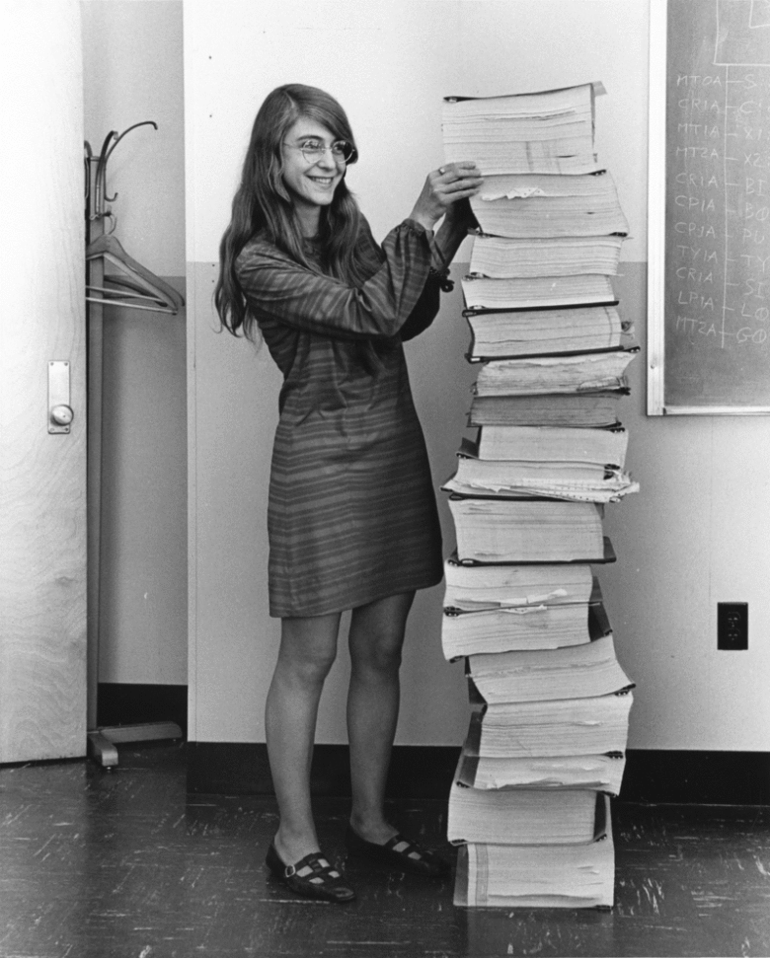
Sistemas de Inteligencia Artificial - TP1
Grupo Hamilton
Barmasch, Juan Martín (61033),
Bellver, Ezequiel (61268),
Castagnino, Salvador (60590),
Lo Coco, Santiago (61301),
Negro, Juan Manuel (61225).

Slide 2
Algoritmos de Búsqueda
Lado A

Slide 3
Algoritmos de Búsqueda
Ejercicio 1

Slide 4
Heurísticas Admisibles
La primera heurística elegida consiste en sumar las normas Manhattan de cada pieza a su posición goal. Esta es admisible ya que uno deberá mover cada pieza por lo menos su norma para llegar a su posición goal.
La segunda heurística consiste en contar la cantidad de piezas que no están en su posición goal. Esta es admisible ya que todas las piezas contadas deben ser movidas para llegar a su goal.

Slide 5
Estructura, Algoritmo y Heurística Elegida
Matriz 3x3
Elegimos el algoritmo A*
Elegimos la heurística de las normas Manhattan

Slide 6
Algoritmos de Búsqueda
Ejercicio 2

Slide 7
Fill Zone
El juego consiste en una matriz de NxN en la que cada entrada tiene un color.
Uno puede cambiar el color del nodo de arriba a la izquierda a disposición.
La idea es ir contagiando a los nodos vecinos eligiendo el mismo color que estos tienen.
Una vez que se contagia un nodo queda contagiado para siempre.
El objetivo es contagiar a todos los nodos.

Slide 8
Definiciones Básicas
Un conjunto de entradas de una matriz de colores es una familia si todas sus entradas tienen el mismo color, si dado cualquier par de entradas en el conjunto existe un camino (arriba-abajo, derecha-izquierda) en este que las conecta y si este es maximal con respecto a estas condiciones.
Una familia es inicial si esta contiene a la entrada (0,0) de la matriz. Gracias a la maximalidad de las familias, la familia inicial es única.
Definimos como frontera de una familia al conjunto de familias que tienen algún elemento contiguo (arriba-abajo, derecha-izquierda) a algún elemento de esta. La frontera de la familia inicial es la frontera inicial. Observemos que A está en la frontera de B si y sólo si B está en la frontera de A.

Slide 9
Representación de un Estado del Juego
Representaremos un estado del juego con un grafo que tiene un nodo por cada familia en la matriz de colores y una arista entre las familias A y B si y sólo si A está en la frontera de B.
Además, reservaremos al nodo que represente a la familia inicial, el cual llamaremos nodo inicial y por cada nodo reservaremos el color de su familia.

Slide 10
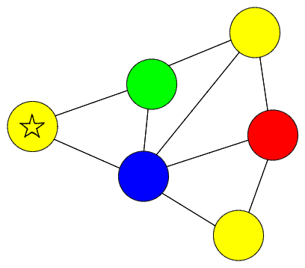

Ejemplo de la representación interna

Slide 11
Transición de Estados del Juego
El color del nodo inicial podrá ser alterado a disposición. Cada vez que el color elegido coincida con el color de un nodo de la frontera inicial este será absorbido por el nodo inicial y los vecinos de este serán parte de la frontera inicial.
Esto se repite hasta que no queden nodos del mismo color al nodo inicial en la frontera inicial. El grafo es “goal” si y sólo si tiene un único nodo, el inicial.

Slide 12
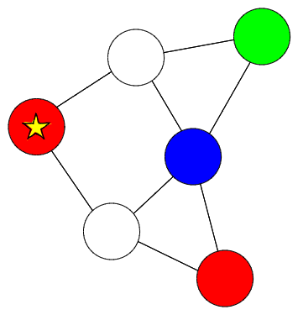
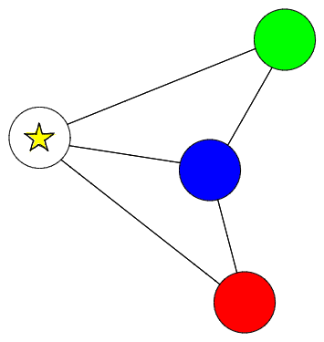
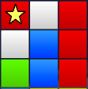
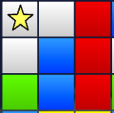
Ejemplo de una Absorción

Slide 13
Heurísticas Utilizadas
Cantidad de colores en la frontera
Máxima mínima distancia
Cantidad de nodos en el grafo

Slide 14
Cantidad de colores en la frontera
Cuenta los distintos colores en la frontera del nodo inicial
Es admisible pues siempre se deberán “absorber” los colores restantes
Esta heurística si bien es fácil de calcular, no realiza una buena aproximación del costo
Heurística = 1
Heurística = 3

Slide 15
Máxima mínima distancia del grafo
Cuenta la mínima distancia a cada nodo desde el nodo inicial, luego se toma la mínima distancia del nodo más lejano.
Es admisible pues siempre se sigue el camino más corto al nodo más lejano.
Esta heurística aproxima el costo de mejor maneras para grafos de mayor tamaño pero es más costosa de calcular.
Heurística = 2
Heurística = 1

Slide 16
Cantidad de nodos en el grafo (No admisible)
Cuenta la cantidad de nodos en el grafo.
No es admisible pues se pueden “absorber” más de un nodo en un paso (como en el grafo de la derecha).
Esta heurística es fácil de calcular pero no es admisible.
Heurística = 6
Heurística = 4

Slide 17
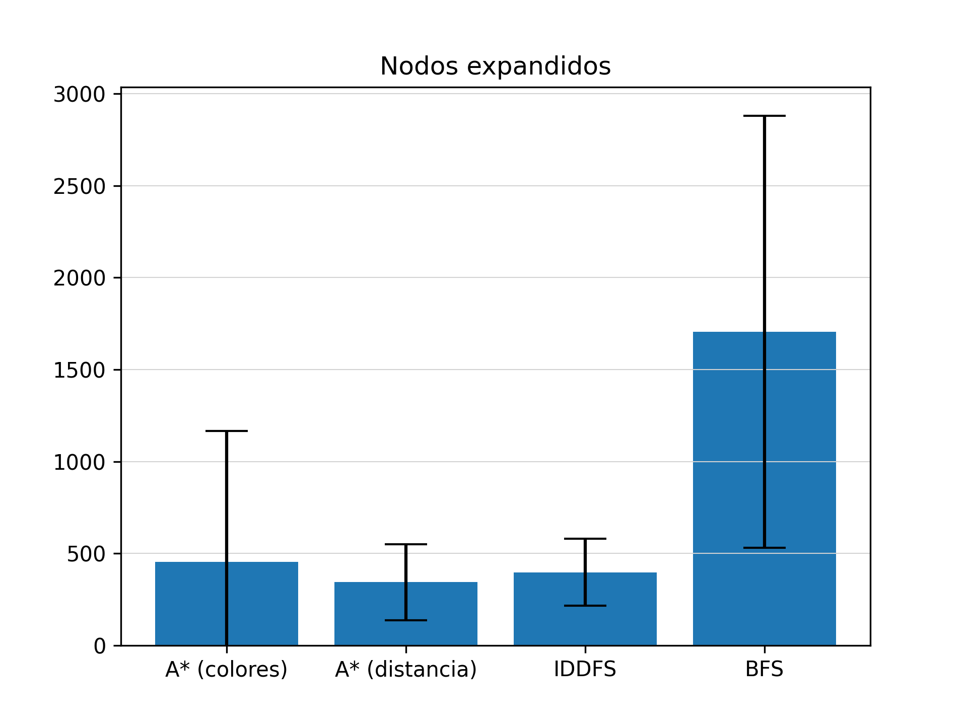
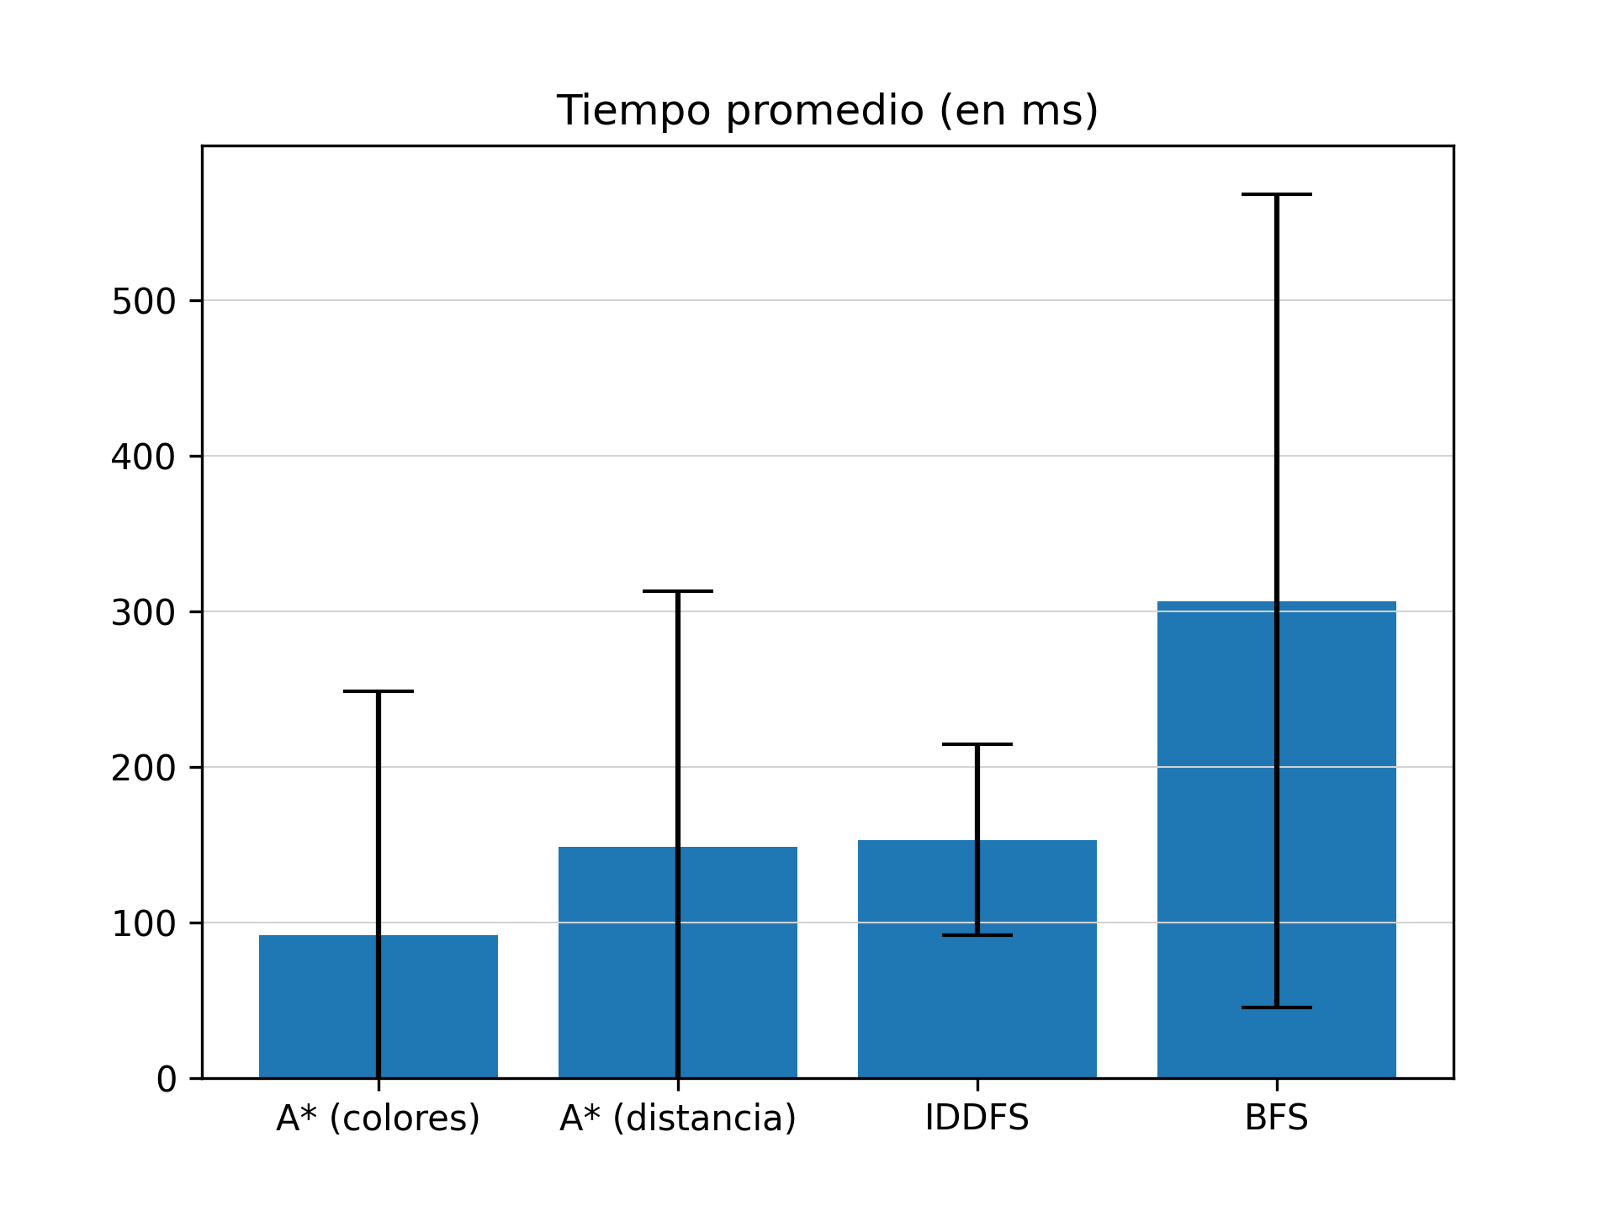
Comparación de algoritmos (óptimos)
Notes:
[242.77911186218262, 444.64941024780273, 1130.8686256408691, 5615.500068664551]
[485.4912283641855, 889.2686605525132, 2261.690402039683, 11230.990839004995]
[422.8, 671.2, 557.4, 29061.6]
[841.6000000000001, 1338.4, 1112.8, 58121.2]

Slide 18
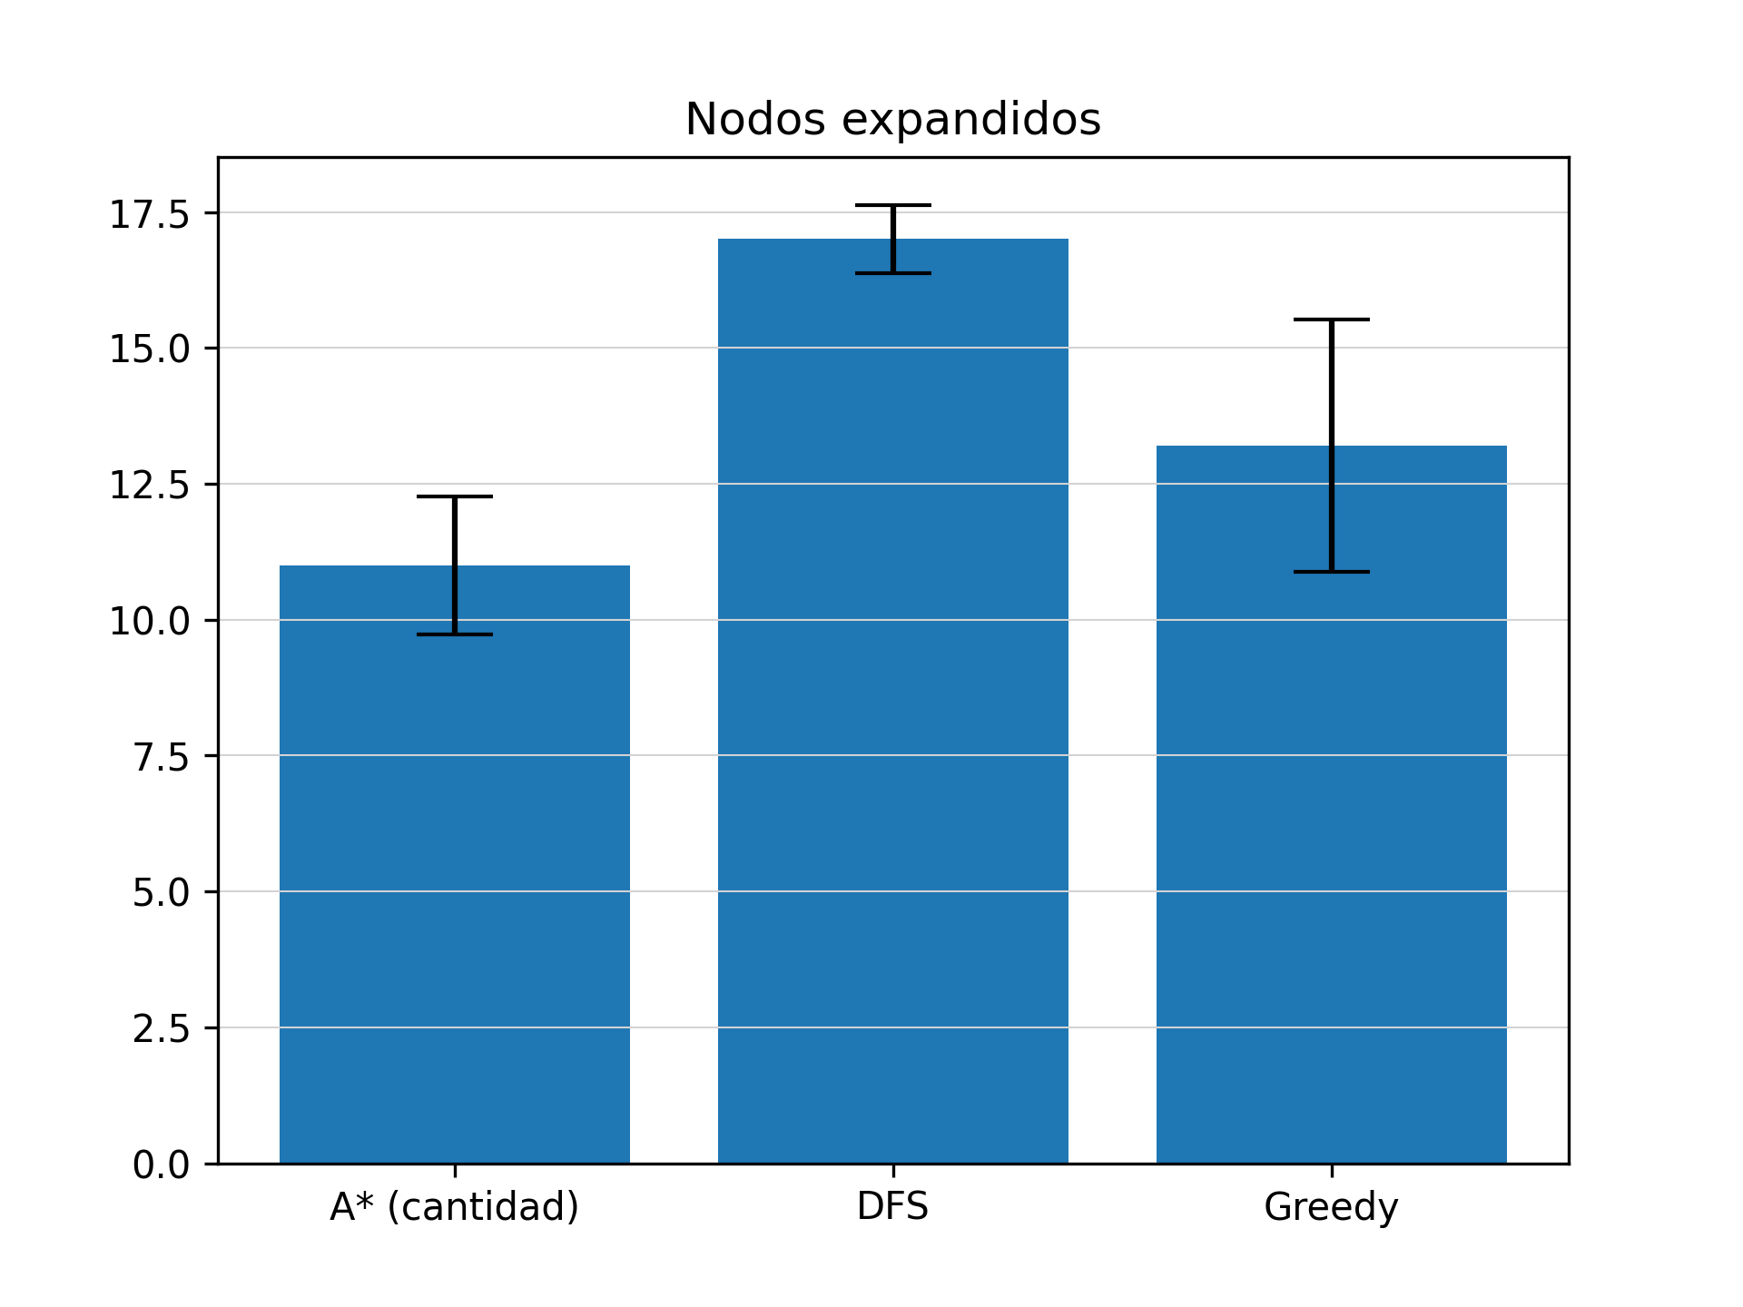
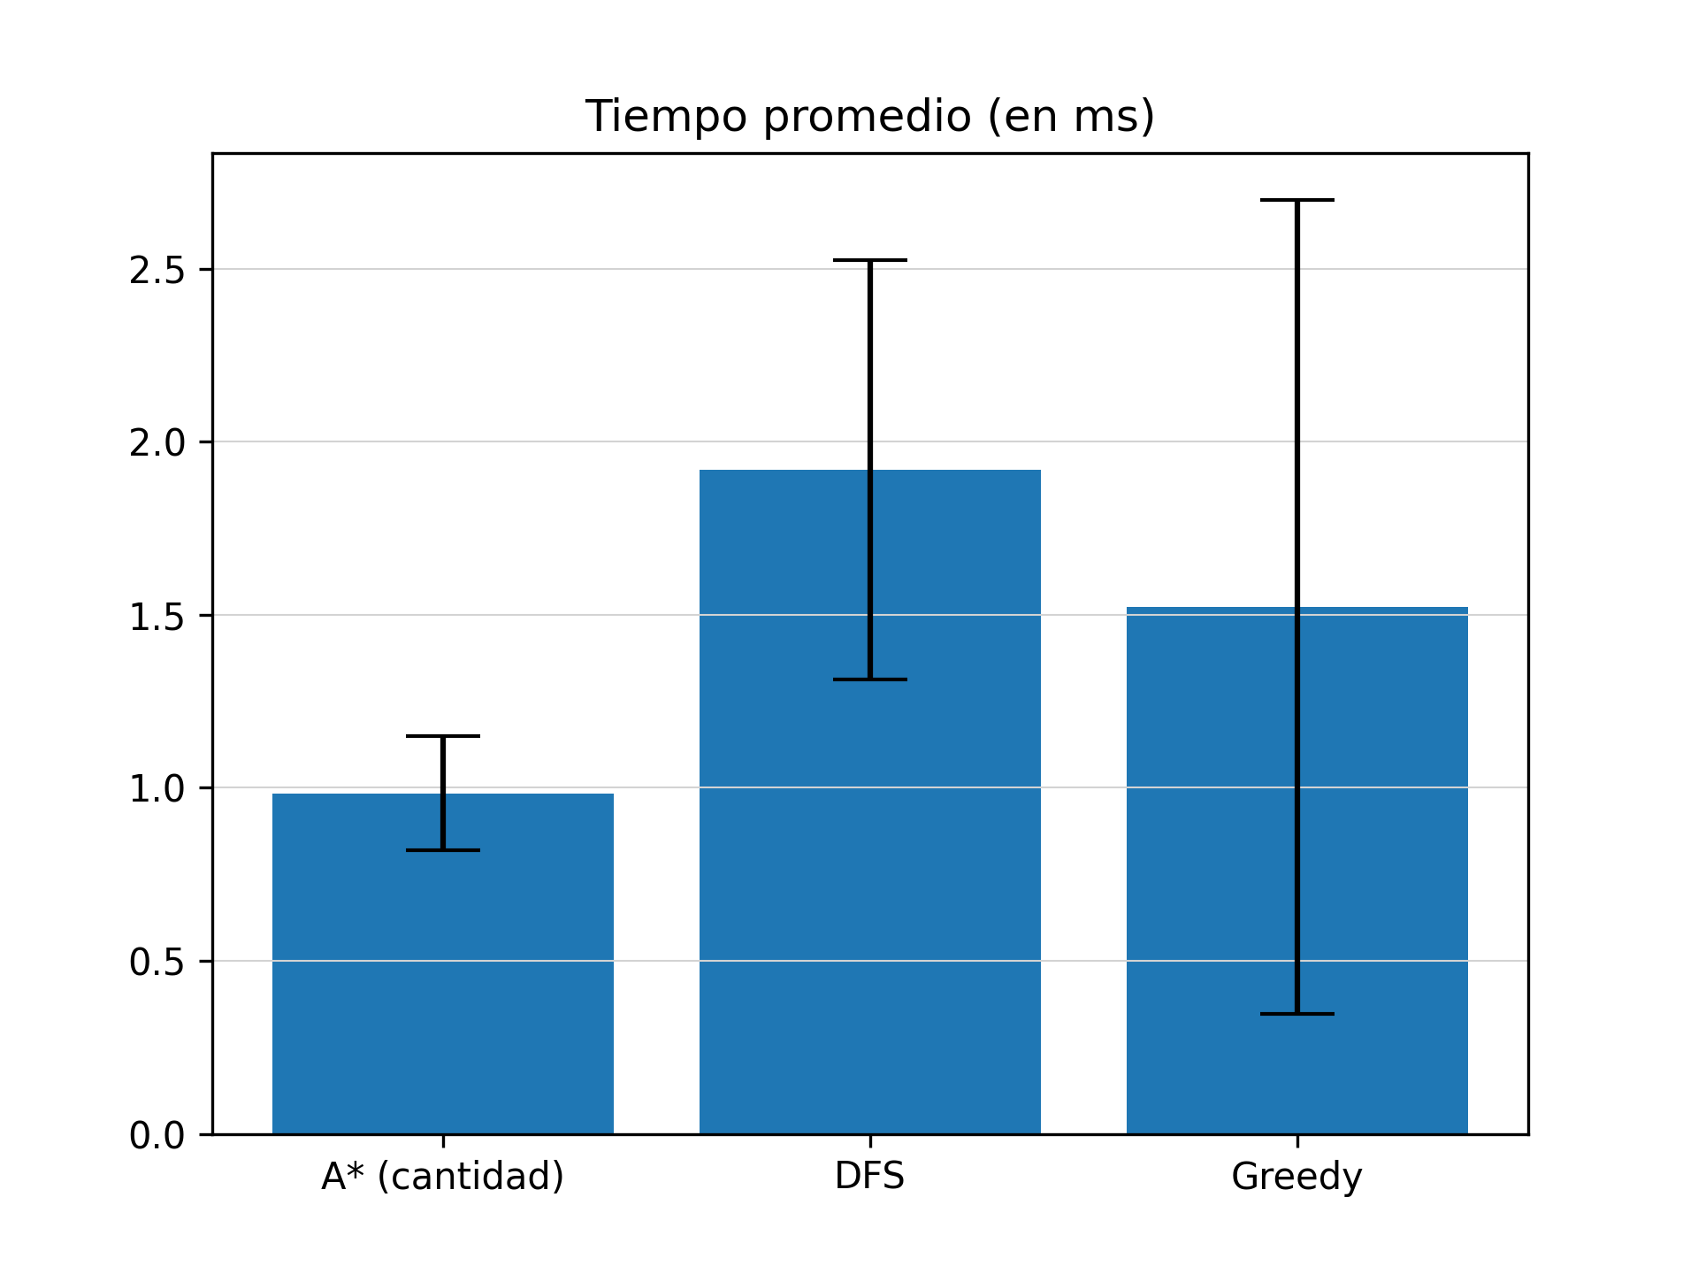
Comparación de algoritmos (no óptimos)
Notes:
[1.5480518341064453, 0.34584999084472656, 0.6622791290283203]
[3.0485398156946237, 0.6840707865881859, 1.3002396679106383]
[5.4, 5.0, 5.4]
[6.8, 8.0, 6.8]

Slide 19
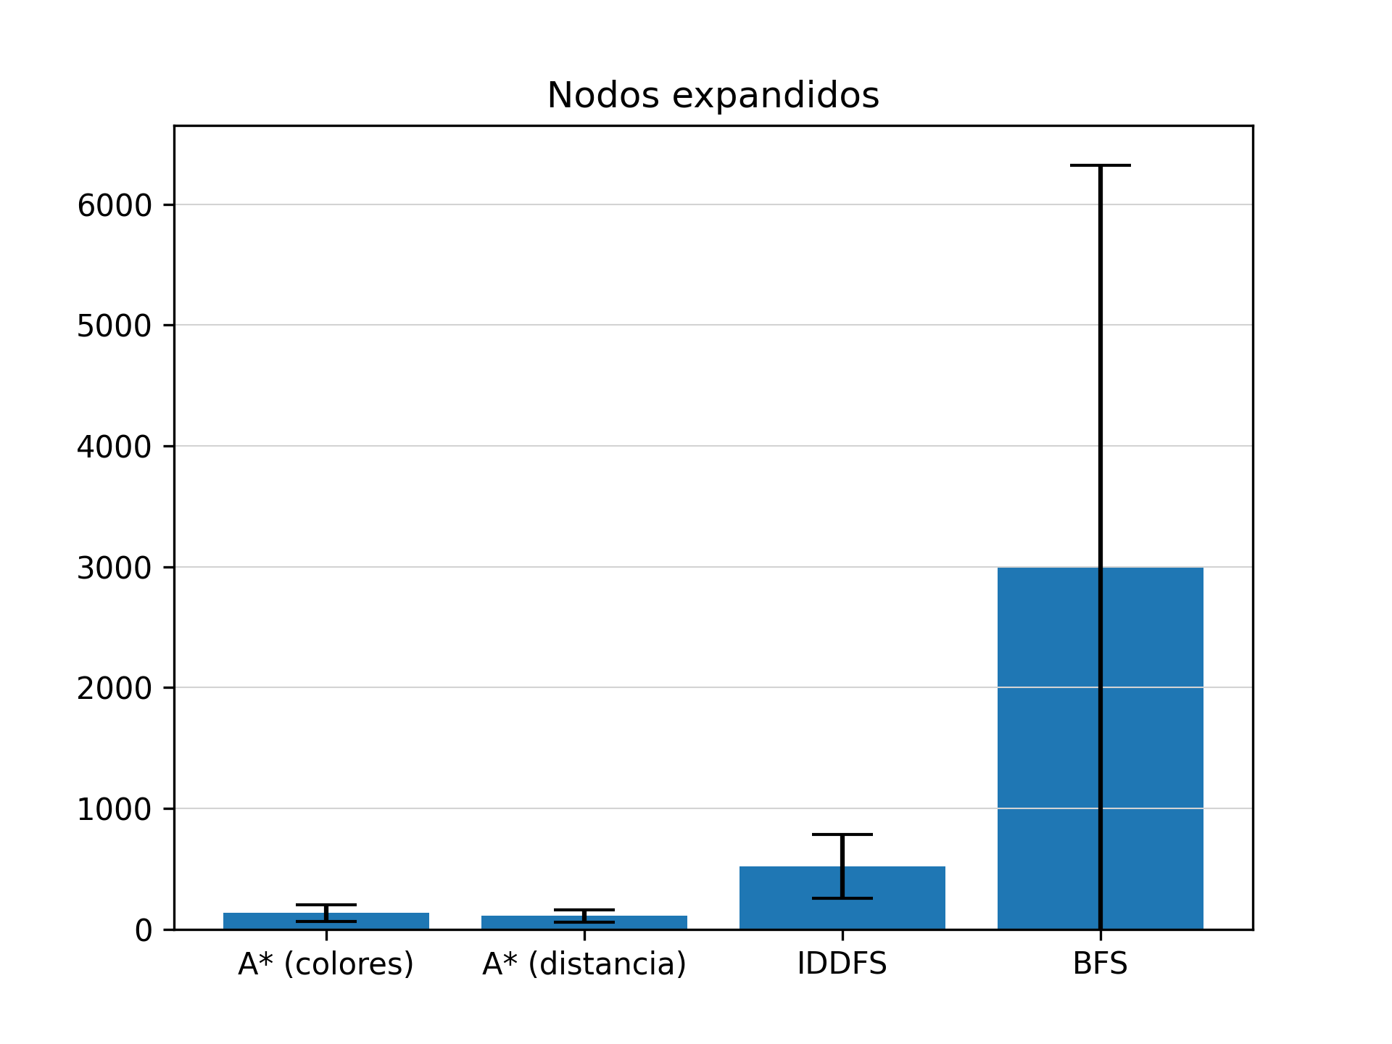
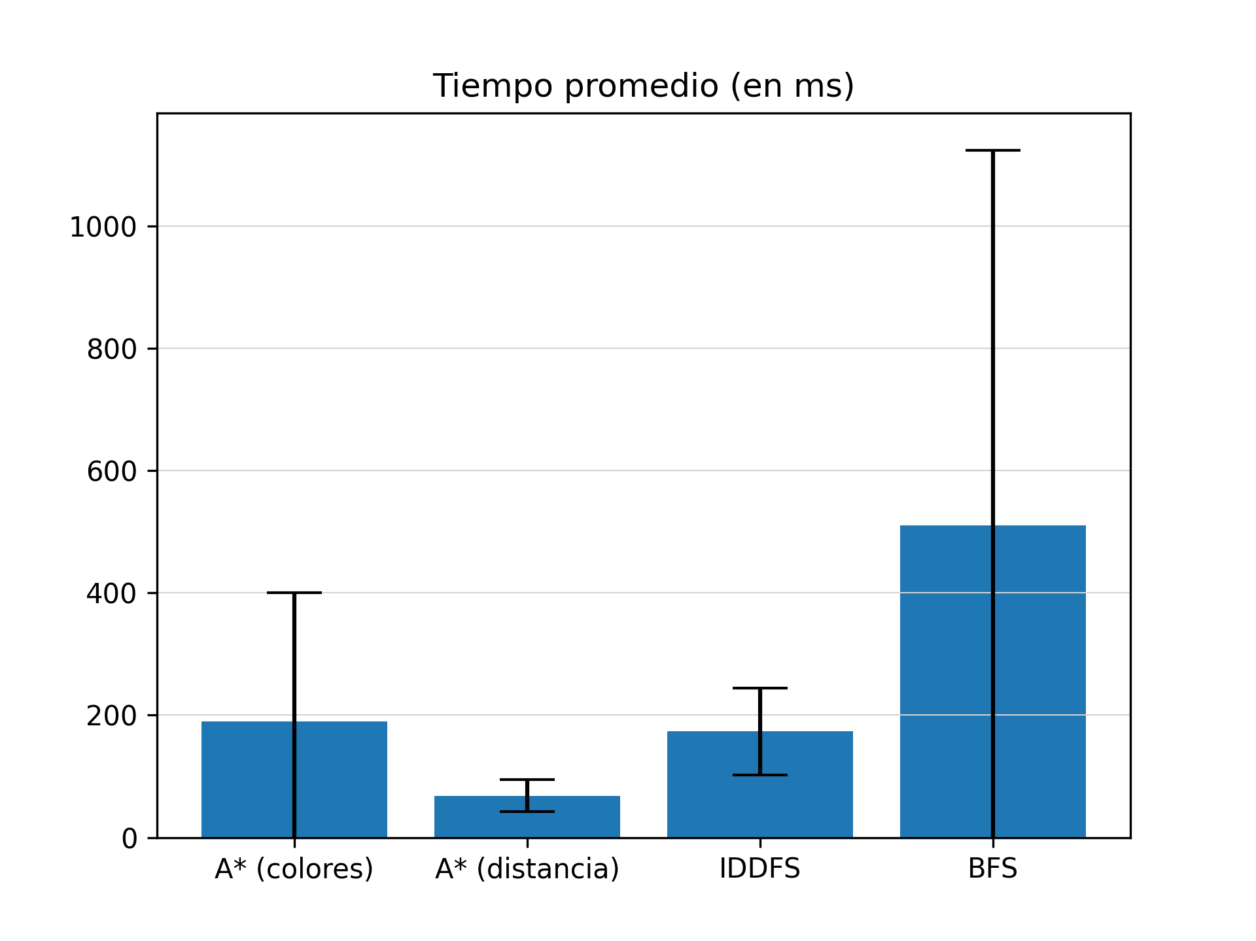
Comparación de algoritmos (óptimos, con threads)
Notes:
[242.77911186218262, 444.64941024780273, 1130.8686256408691, 5615.500068664551]
[485.4912283641855, 889.2686605525132, 2261.690402039683, 11230.990839004995]
[422.8, 671.2, 557.4, 29061.6]
[841.6000000000001, 1338.4, 1112.8, 58121.2]

Slide 20
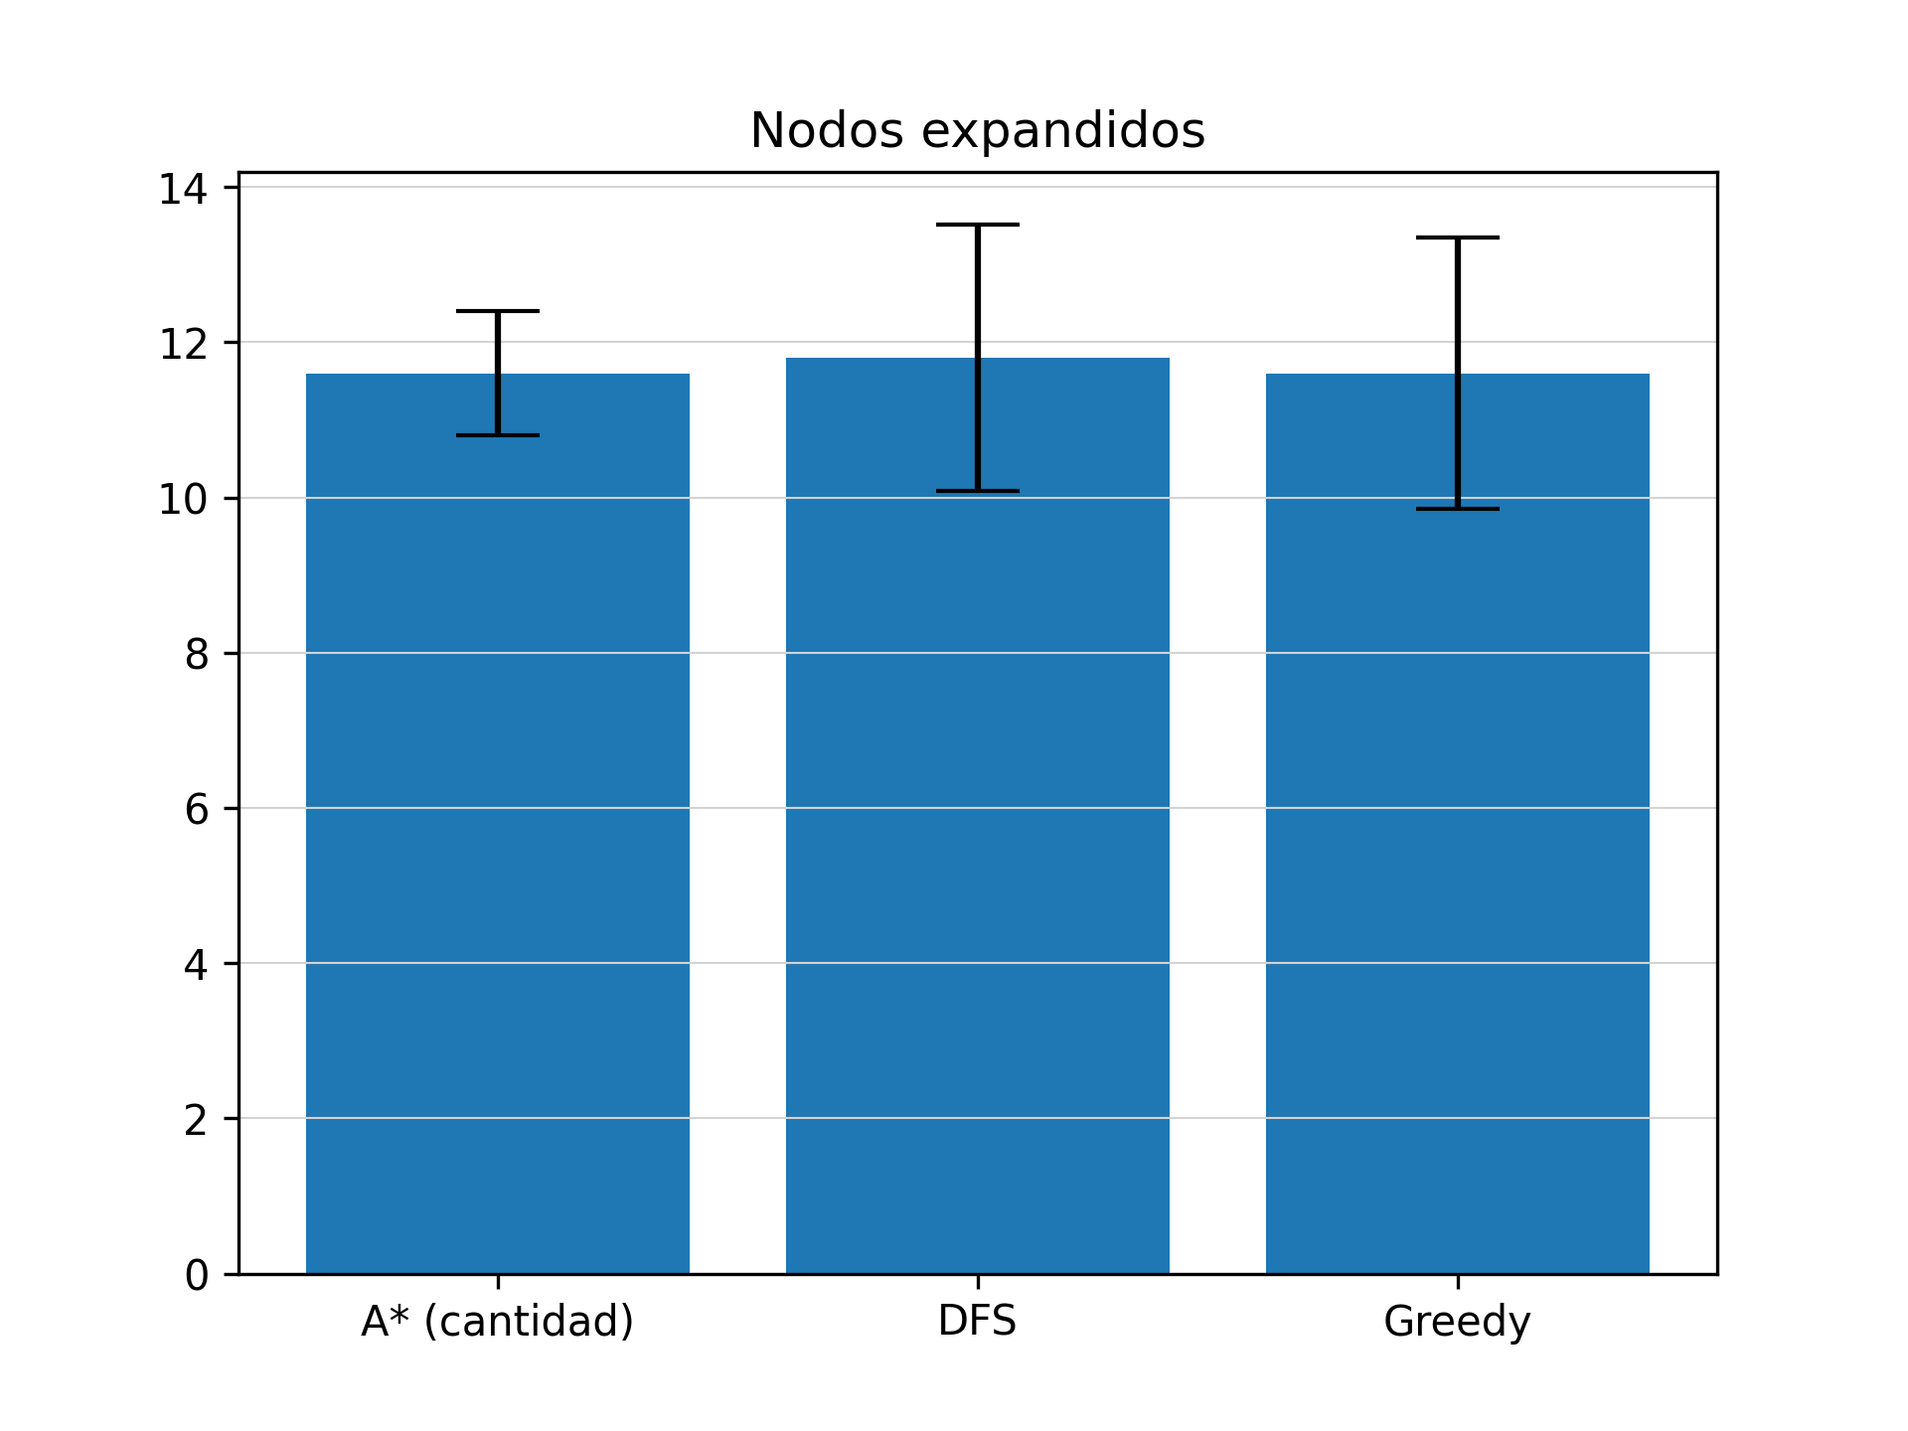
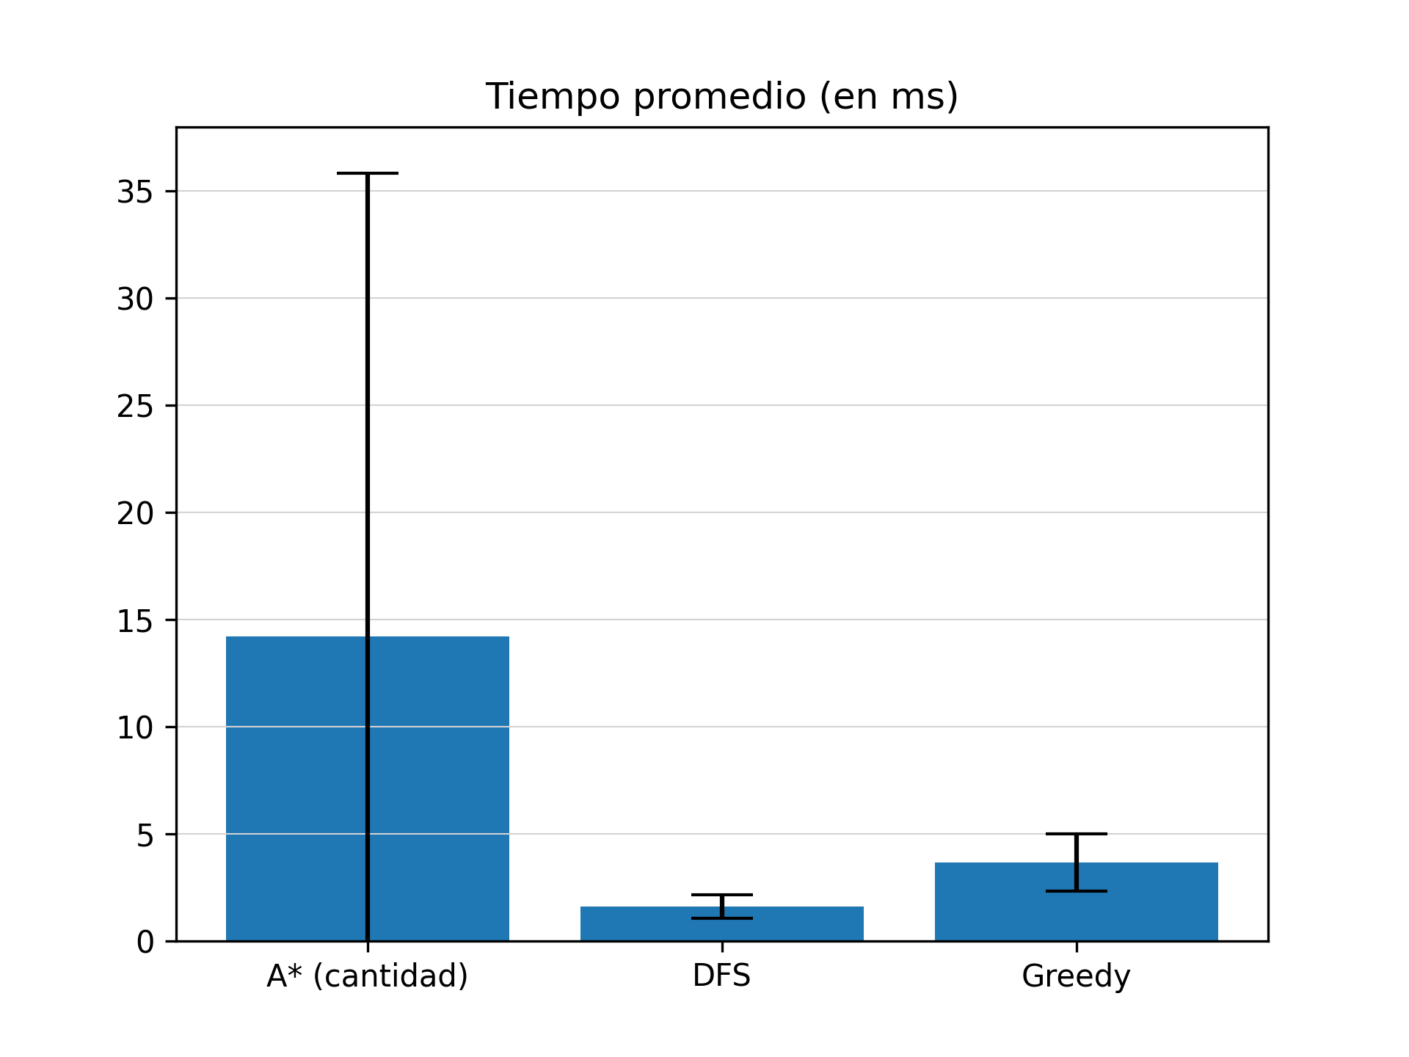
Comparación de algoritmos (no óptimos, con threads)
Notes:
[1.5480518341064453, 0.34584999084472656, 0.6622791290283203]
[3.0485398156946237, 0.6840707865881859, 1.3002396679106383]
[5.4, 5.0, 5.4]
[6.8, 8.0, 6.8]

Slide 21
Correctitud de la Representación del Juego
Por como son definidas las absorciones, las propiedades por las que fueron definidos el conjunto de nodos y vértices del grafo serán invariantes.
El juego habrá terminado si y sólo si el grafo contiene un único nodo, ya que esto quiere decir que todas las entradas de la matriz están en la misma familia y así tienen el mismo color.
Si a partir del estado A del juego, eligiendo el color C, paso al estado B del juego, luego a partir del grafo que representa a A, eligiendo el color C, paso al grafo que representa a B. Esto entre otras cosas implica que los árboles de búsqueda generados serán válidos y que los costos serán correctos.

Slide 22
Generado del Árbol de Búsqueda
Cada nodo de un árbol de búsqueda contendrá un grafo representando un estado del juego.
Los hijos de un nodo del árbol contendrán los grafos obtenidos de haber elegido un color diferente para el nodo inicial.
Para evitar “ramas infinitas” restringimos el conjunto de colores a elegir tal que éste sólo contenga los colores que están en algún nodo de la frontera inicial. Esto implica que cada eleccion de color absorberá a un vecino y se hará progreso en cada paso.

Slide 23
Algoritmos Genéticos
Lado B

Slide 24
Algoritmos Genéticos
Ejercicio 1

Slide 25
Nociones Básicas
Los individuos serán matrices de NxN
Los cromosomas consisten de NxN genotipos cada uno con 3 genes
Toda configuración de genes es un alelo
Los fenotipos posibles por cada alelo serán: ( ) / \ - _ | blank

Slide 26
Función de Aptitud
Comenzamos por partir la imagen (que asumimos cuadrada) en cuadrados de tamaño (1/N)x(1/N)
Por cada cuadrado y cada caracter contamos la cantidad de pixeles que son iguales en color (blanco y negro) entre estos
Sumamos las cuentas hechas en todos los cuadrados de la imagen

Slide 27
Algoritmos Genéticos
Ejercicio 2

Slide 28
Genotipo
Cada genotipo cuenta con 24 genes
Los primeros 8 genes representan el valor red del RGB del color, los siguientes 8 el valor green y los últimos 8 el valor blue
Esto se hizo así para aproximarse más a la mezcla de colores en sentido físico

Slide 29
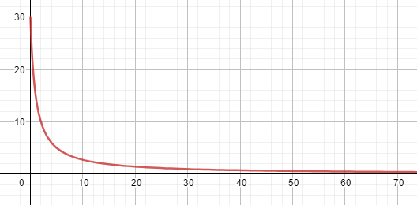
Función de Aptitud
Se eligió esta función pues crece rápidamente cuando el color se acerca al target.
Tomamos un color Xϵ[0; 255]³, luego definimos d(X, Y) como la distancia euclidiana de X al target Y.
Por lo tanto, f(X)= 30/(d(X, Y) + 1).
fitness
distancia

Slide 30
Métodos de selección
Selección Élite
Selección por Ruleta
Selección Entrópica-Boltzsmann
Selección por Torneos Deterministicos
Selección por Torneos Probabilísticos

Slide 31
Métodos de Cruza
Métodos de Mutación
Cruza uniforme
Cruza de dos puntos
Mutación de Gen
Mutación Multigen Uniforme
Mutación Multigen Limitada
Mutación Completa

Slide 32
Función de Corte
Definimos un criterio de aceptación de individuos, y es cuando cada componente RGB del individuo no difiere por más de 5 unidades con el valor correspondiente del target.
De esta forma, verificamos si existe un individuo goal en la generación o si nos pasamos de cierto número de generación, que por razones de recursos computacionales establecimos en 5000.
Mejores funciones de corte (basadas en variación de mejor fitness) fueron planteadas pero abandonadas por su gran incremento de costo computacional e invarianza significativa con la solución encontrada previamente.

Slide 33
Benchmarking
Se realizaron pruebas del sistema donde, por cada combinación de métodos de selección, cruce, y mutación, y por cada combinación input-output aportada, se corría el algoritmo 10 veces.
Con estas condiciones se obtenían 800 valores de cantidad de generaciones y tiempo total, que se usaron para construir los siguientes gráficos.
El valor máximo permitido utilizado para la cantidad de generaciones es de 1000 con un tamaño de generación de 50.
Leyenda: Cada gráfico está rotulado “CR_SL_MT”, como combinación de cruce, selección, y mutación, respectivamente.

Slide 34
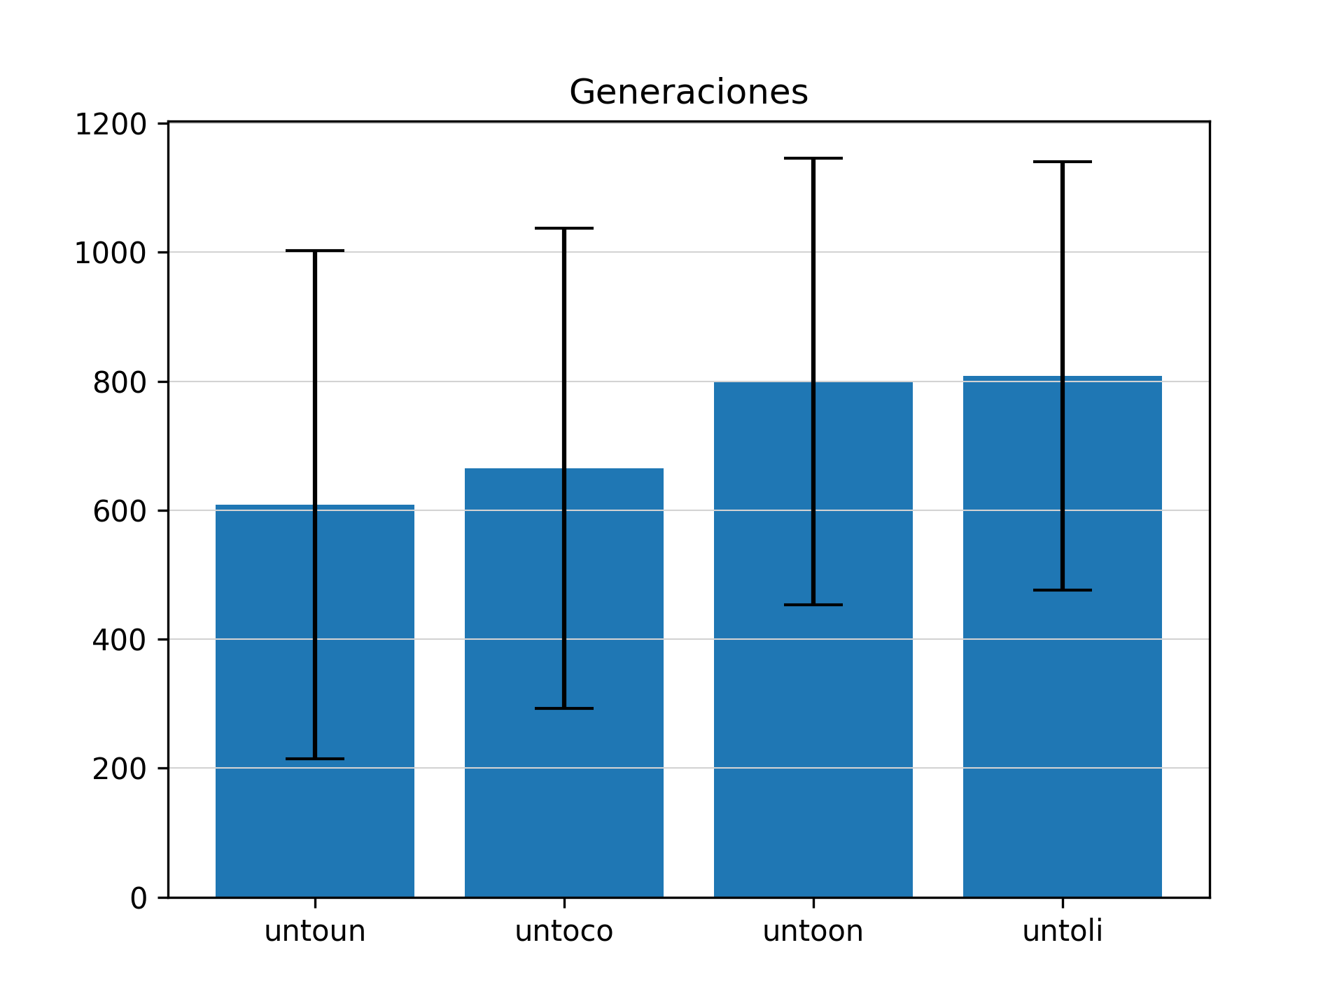
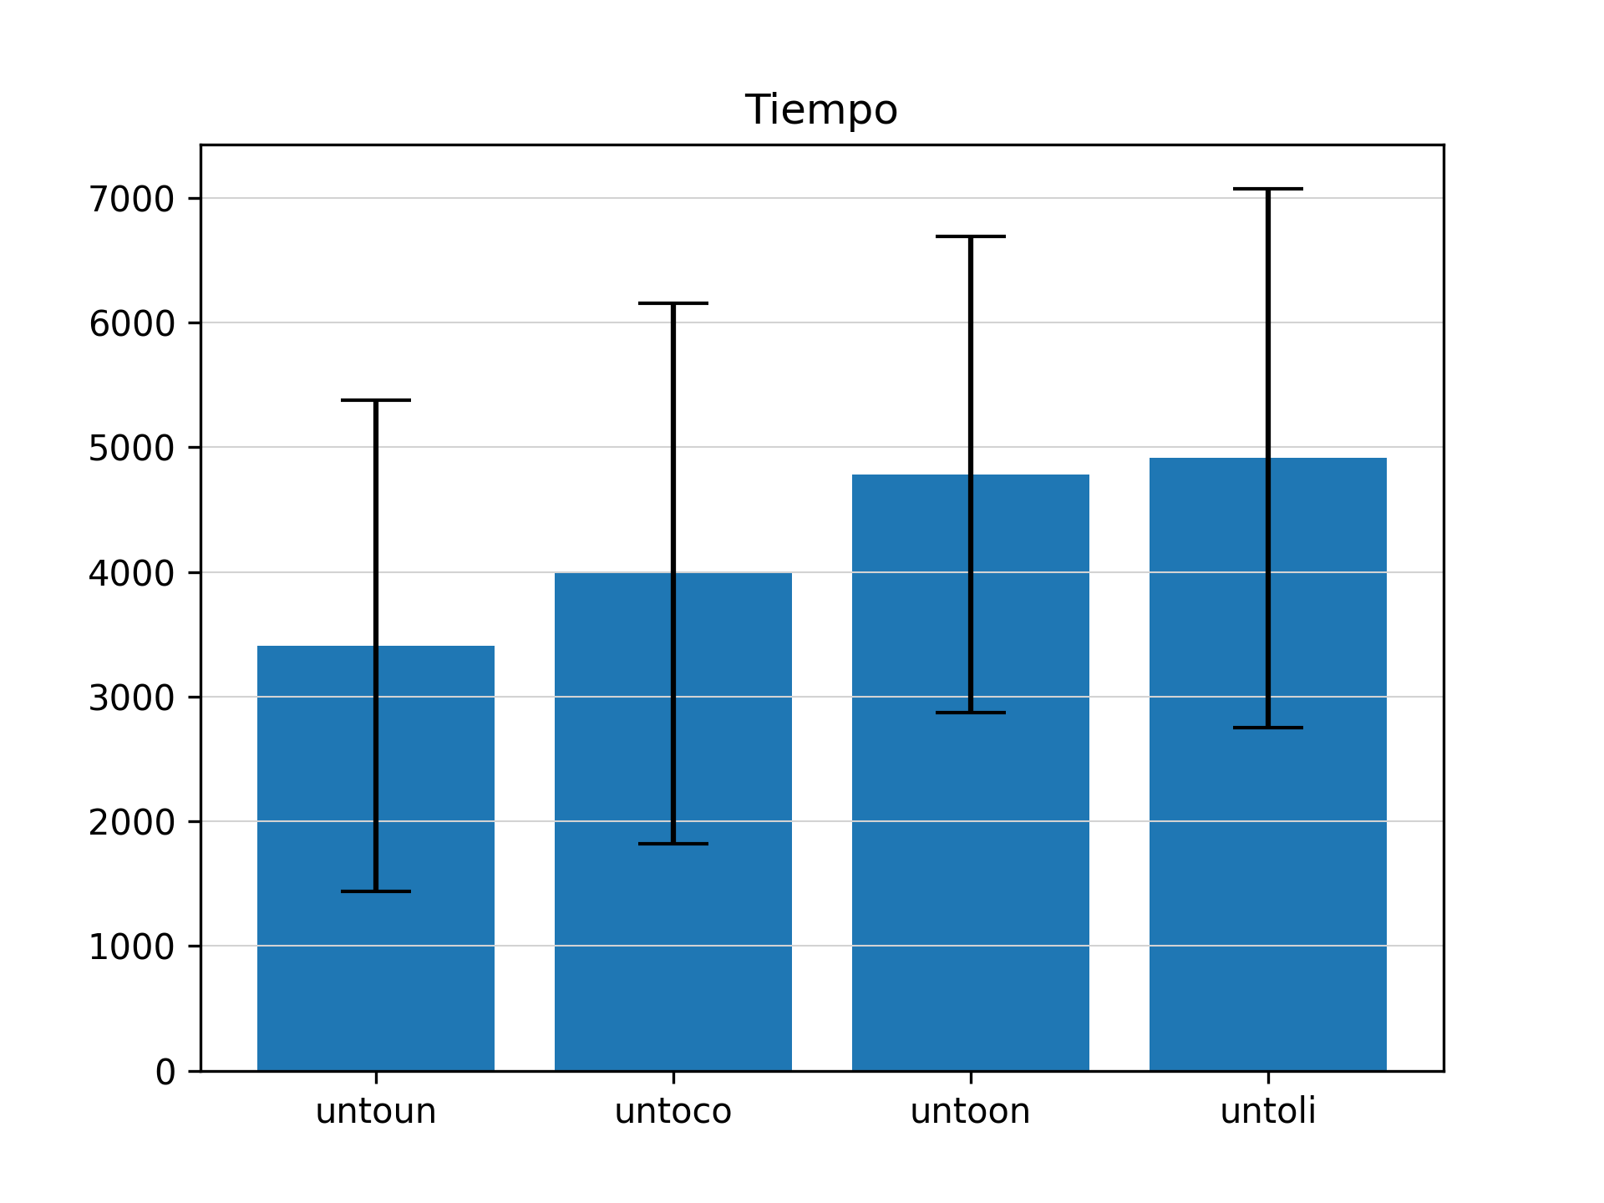
Gráficos

Slide 35
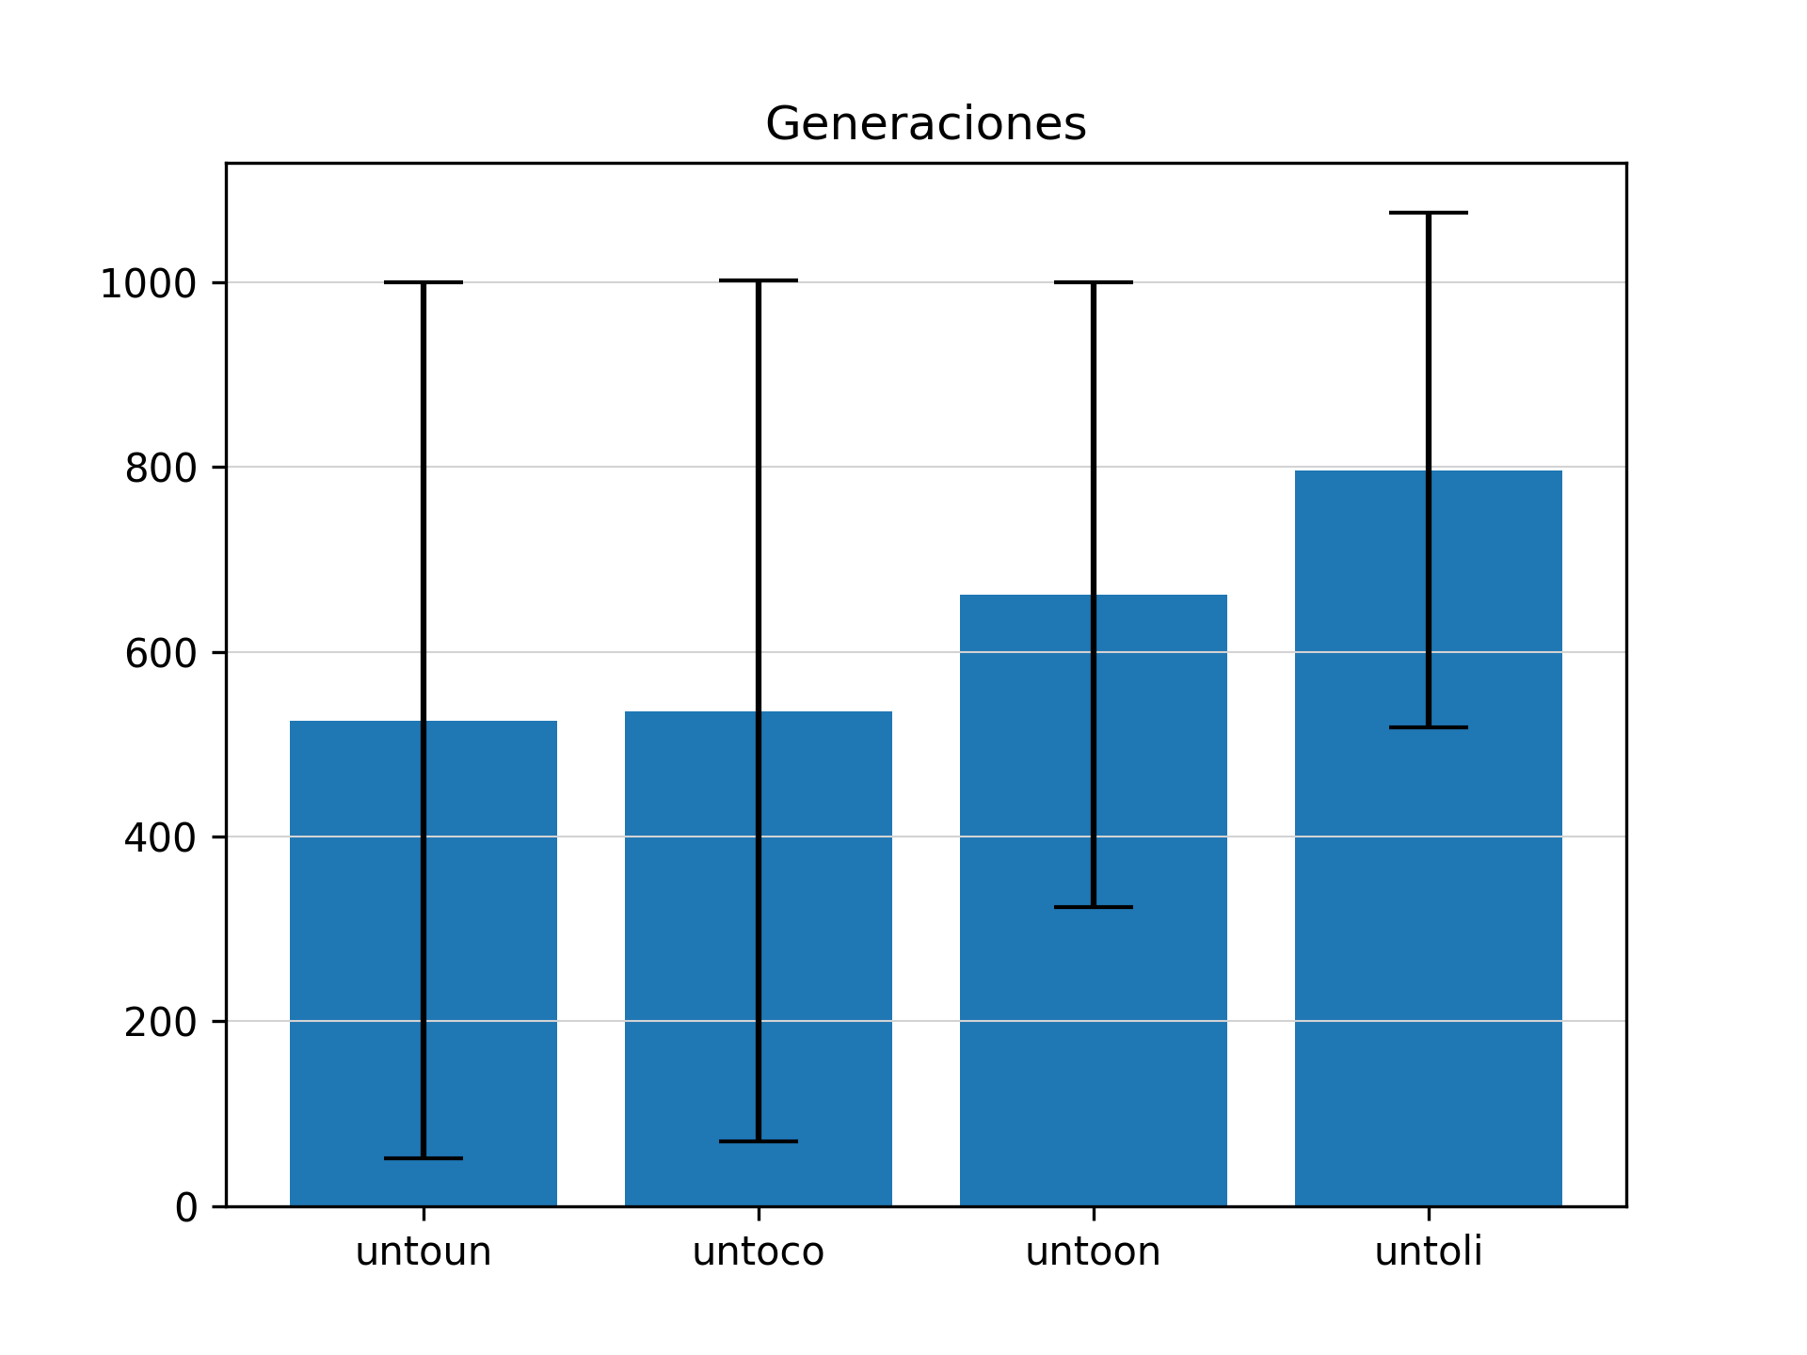
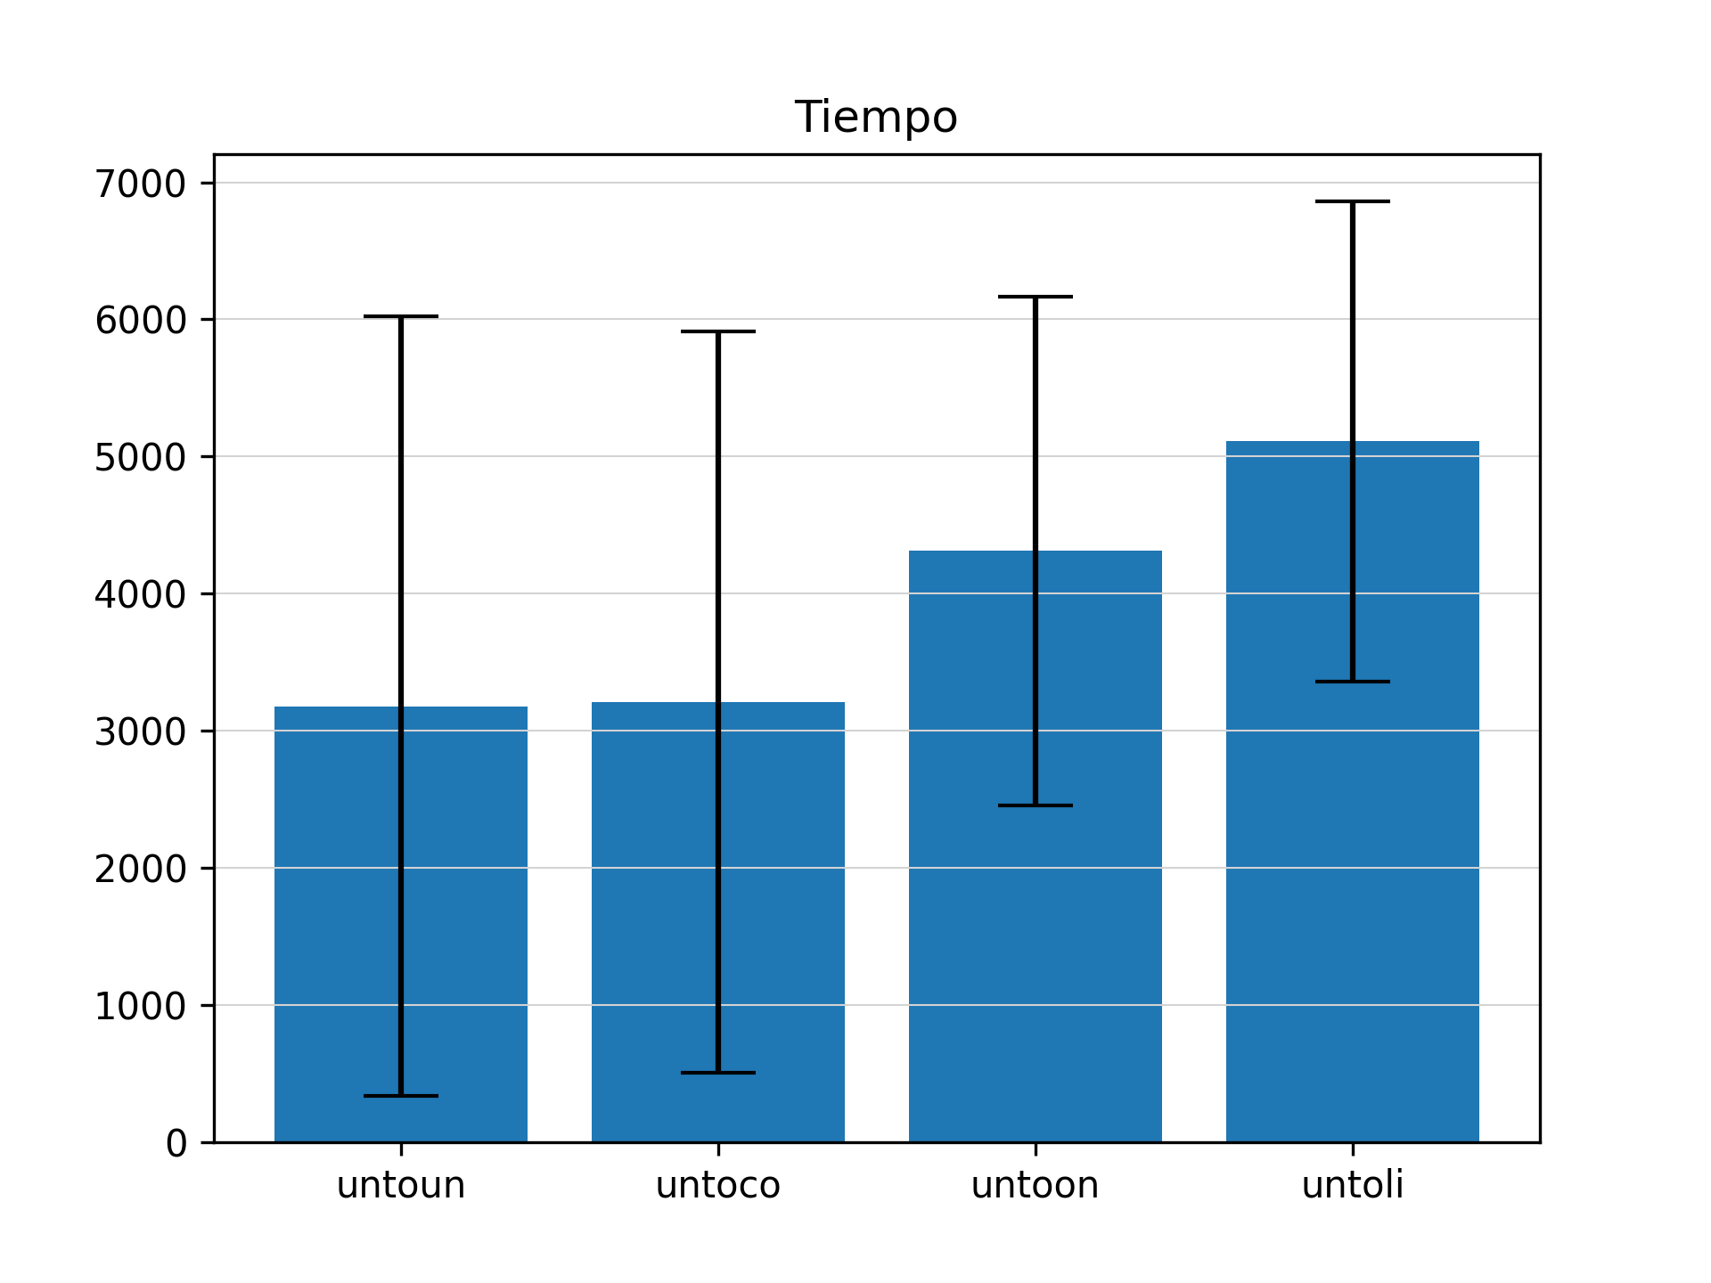
Gráficos

Slide 36
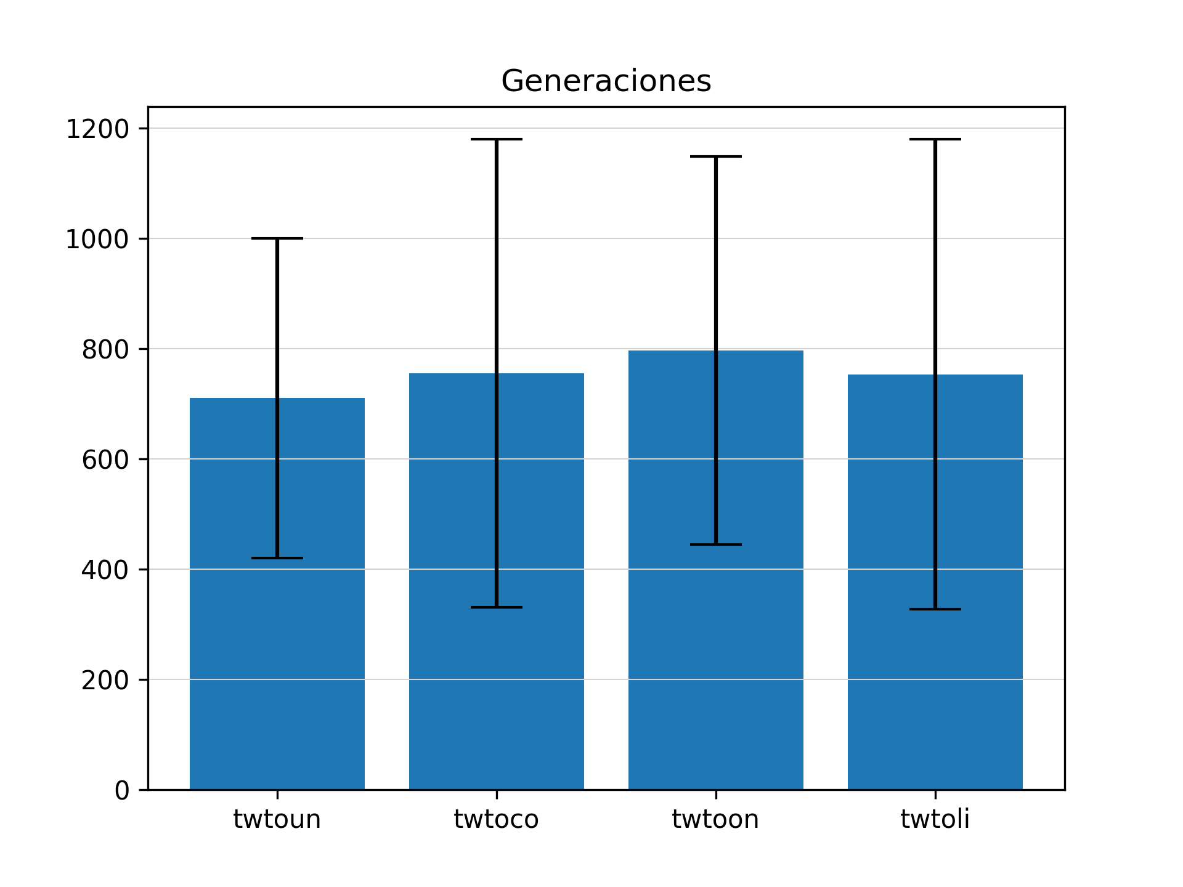
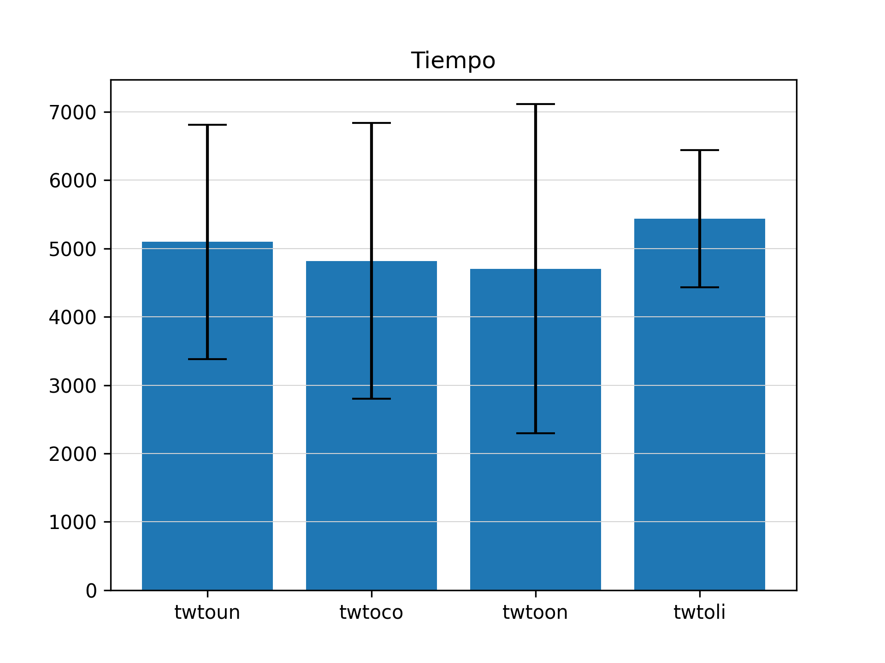
Gráficos

Slide 37

Conclusiones

